Slide 1
Aspek-aspek imk
(manusia, komputer dan interaksi)
PERTEMUAN KE 3

Slide 2
SISTEM KOMPUTER terdiri DARI 3 ASPEK
HARDWARE (PERANGKAT KERAS)
SOFTWARE (PERANGKAT LUNAK)
BRAINWARE (MANUSIA)
→ MENERIMA & MENGOLAH INFORMASI

Slide 3
ASPEK-ASPEK MANUSIA

Slide 4
MENGAPA PERANCANG PERLU MEMAHAMI EFEK DARI FAKTOR MANUSIA?
KARENA MANUSIA MEMPUNYAI KETERBATASAN DALAM MEMPROSES INFORMASI.
MANUSIA MENERIMA INFORMASI DAN MEMBERIKAN RESPON LEWAT SALURAN YANG TERBATAS SEPERTI VISUAL, AUDITORY, HAPTIC DAN MOVEMENT
DAN INFORMASI DISIMPAN DI DALAM MEMORI
INFORMASI KEMUDIAN DIPROSES DAN DITERAPKAN MELALUI PENALARAN, PROBLEM SOLVING DAN SKILL DALAM MENANGANI KESALAHAN

Slide 5
MEMORI jangka pendek & panjang
Memori Jangka Pendek
disimpan lebih lama dibanding Memori Sensoris (RAM). Memori ini berisi hal-hal yang kita sadari dalam benak kita pada saat ini. Otak kita dapat melakukan beberapa proses untuk menyimpan apa yang ada di Memori Jangka Pendek ke dalam Memori Jangka Panjang.

Slide 6
MEMORI jangka pendek & panjang
Memori Jangka Panjang
Memori Jangka Panjang adalah informasi-informasi yang disimpan dalam ingatan kita untuk keperluan di masa yang akan datang (storage).
Penyimpanan informasi : pengulangan dan tersusun secara arti membuat lebih mudah mengingat, bertahan menurut waktu proses penyimpanan.
Penghapusan / proses melupakan : hilang secara bertahap tp lama, interferensi dari informasi baru, seleksi berdasarkan emosi.
Penggalian informasi (retrival) : Mengingat dengan bantuan petunjuk (recall), informasi memberikan pengetahuan dari yang pernah diketahui sebelumnya (recognition).

Slide 7
Saluran masukan - keluaran
Saluran masukan utama pada manusia terletak pada panca indera
Mata berfungsi untuk melihat benda, ukuran, warna, bentuk, kepadatan dan tekstur
Telinga berfungsi sebagai input pendengaran, untuk mendengarkan nada, warna nada, pola titik nada, intensitas dan frekuensi

Slide 8
Saluran masukan - keluaran
Saluran masukan utama pada manusia terletak pada panca indera
Hidung berfungsi untuk membedakan bau yang ada disekeliling kita
Lidah sebagai indera perasa untuk membedakan rasa manis, kecut, pahit dan asin
kulit yang membungkus tubuh manusia, berfungsi untuk merasakan tekanan dan suhu

Slide 9
Saluran masukan - keluaran
Saluran keluaran pada manusia
Jari-jari, tangan
Mata
suara

Slide 10
penglihatan
Ketajaman pandangan
Kemampuan untuk mempersepsikan detail yang sangat unik dengan keterbatasan pandang yang dapat dilakukan mata untuk memberikan gambaran dari objek yang dipandang dengan jelas dan detail sehingga otak bisa memproses sinyal yang masuk sehingga ada output dari sinyal tersebut.

Slide 11
penglihatan
Ketajaman pandangan dipengaruhi oleh kecemerlangan cahaya (brightness) dengan semakin besarnya kejelasan (luminance) sebagaimana halnya dengan kekeruhan pandangan dengan banyaknya kedip (flicker) yang terjadi.
Ketajaman dari cahaya juga dipengaruhi oleh warna
Warna terbentuk dari hue, intensity dan saturation
Warna dapat dibedakan menjadi 150 hue (corak), 7 juta kombinasi corak intensitas dan kejenuhan, terdapat 11 warna

Slide 12
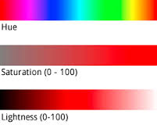
Warna terbentuk dari hue, intensity dan saturation

Slide 13
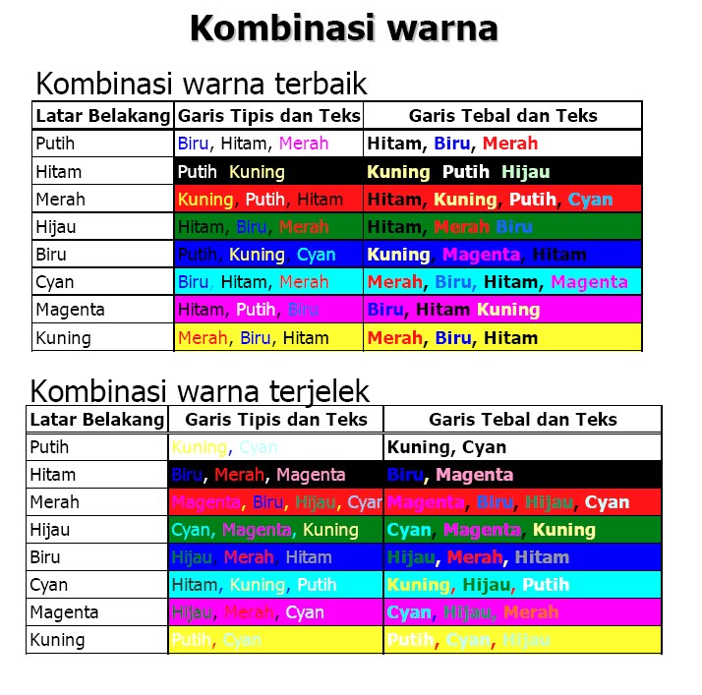

Slide 14
penglihatan
Ada beberapa aspek yang harus dipahami dalam pemakaian warna
Aspek psikologi
Aspek perseptual
Aspek kognitif

Slide 15
penglihatan
Aspek psikologi
Hindari penggunaan warna yang tajam secara simultan. Warna merah, jingga, kuning dan hijau dapat dilihat bersama-sama tanpa perlu pemfokusan kembali. Tetapi cyan, biru dan merah tidak dapat dilihat secara serempak dengan mudah. Bila harus focus secara berulang-ulang maka akan menyebabkan mata menjadi Lelah
Hindari warna biru murni untuk teks, garis tipis dan bentuk yang sangat kecil. Sistem penglihatan mata tidak diset untuk memandang sesuatu yang terperinci, tajam serta bergelombang pendek

Slide 16
penglihatan
Aspek psikologi
Hindari warna berdekatan yang hanya berbeda dalam warna biru. Hanya sudut-sudut yang berbeda pada presentase warna biru yang akan terlihat oleh mata
Perlu pengaturan pencahayaan di dalam ruangan Karena warna akan berubah ketika cahaya berubah
Hindari penempatan warna merah dan hijau secaraberseberangan pada tampilan berskala besar. Gunakan warna biru dan kuning

Slide 17
penglihatan
Aspek perseptual
Tidak semua warna mudah dibaca. Secara umum warna latar belakang cenderung lebih gelap.

Slide 18
penglihatan
Aspek kognitif
Jangan menggunakan warna yang berlebihan
Warna yang sama “membawa” pesan yang berbeda
Urutan warna sesuai dengan posisi spektralnya
Kecerahan dan saturasi akan menarik perhatian
Waspadalah terhadap manipulasi warna secara tak linier pada layer tampilan dan bentuk cetakan

Slide 19
Persepsi visual
Sudut visual menentukan ketajaman sinyal yang masuk ke dalam mata dan hal ini akan mempengaruhi otak dan apa yang dilihat
Sudut visual dibentuk ketika mata bergerak ke kiri terjauh dan ke kanan terjauh, yang bias dibagi menjadi 4 sudut

Slide 20
Persepsi visual
Sudut 1
dimana tempat kedua mata mampu melihat sebuah objek dalam kondisi yang sama atau disebut dengan penglihatan binokuler
Sudut 2
dimana tempat terjauh yang dapat dilihat oleh mata kiri ketika mata kiri bergerak ke sudut paling kiri atau disebut dengan penglihatan monokuler kiri

Slide 21
Persepsi visual
Sudut 3
dimana tempat terjauh yang dapat dilihat oleh mata kanan ketika mata kanan bergerak ke sudut paling kanan atau disebut dengan penglihatan monokuler kanan
Sudut 4
adalah tempat buta, yaitu tempat yang sama sekali tidak bisa dilihat oleh mata kedua

Slide 22
membaca
Membaca merupakan suatu topik yang sangat kompleks. Dengan membaca akan timbul suatu persepsi untuk mengambil suatu kesimpulan.
Membaca melibatkan saccades (mata yang berkedip-kedip) dan fixation (mata yang memandang terus atau terpaku pada sesuatu hal pada suatu saat)
Normalnya akan terjadi fixation 3-5 kali pada setiap baris yang dibaca

Slide 23
membaca
Pola atau jenis huruf, lingkungan dan latar belakang dari tulisan sangat menentukan proses membaca.
Begitu juga halnya dengan membaca di layar monitor.
Efek kontras negatif dan huruf yang lebih terang akan memperbaiki proses membaca pada layar monitor

Slide 24
mendengar
Bagi orang dengan penglihatan dan pendengaran normal, pendengaran merupakan panca indera yang paling penting setelah penglihatan dalam dunia komputer interaktif.
Terlebih pada era ini juga terdapat berbagai aplikasi yang dalam penggunaannya menggunakan suara seperti aplikasi OK GOOGLE. Pada dasarnya manusia hanya bisa mendeteksi suara antara 20 Hertz sampai 20 Khertz.

Slide 25
mendengar
Dengan pendengaran, informasi yang diterima oleh mata akan lebih lengkap dan akurat.
Kebanyakan manusia dapat mendeteksi suara dalam kisaran frekuensi 20 Hertz sampai 20 KHertz.
Suara dapat bervariasi dalam hal kebisingan (loudness).
Suara bisikan mempunyai tingkat kebisingan 20 dB.
Percakapan biasa mempunyai tingkat kebisingan 50 dB sampai 70 dB.
Kebisingan lebih dari 140 dB dapat menyebabkan kerusakan telinga

Slide 26
suara
Suara diakibatkan oleh getaran-getaran yang menimbulkan gelombang-gelombang tekanan
Bentuk dari suara tergantung dari panjang gelombang yang diakibatkan oleh getaran.
Pada dasarnya suara memiliki tiga komponen utama

Slide 27
Tiga komponen utama suara
Pitch – frekuensi suara
Loudness – amplitude (lebar atau kekuatan suara)
Timbre – jenis dan kualitas suara
attack, pembangkit suara
sustain, penopang suara
decay, pengurangan suara

Slide 28
sentuhan
Sentuhan barangkali merupakan sarana interaksi yang lebih penting pada orang buta selain suara (jika ia tidak tuli). Urutan ketiga dalam interaksi.
Sensitifitas sentuhan lebih dikaitkan dengan aspek ergonomis dalam sebuah sistem.
Contoh, dalam penggunaan papan ketik atau tombol, manusia akan lebih merasa nyaman apabila tangannya merasakan adanya sensasi sentuhan.

Slide 29
sentuhan
Sentuhan merupakan suatu stimulus yang diterima melalui kulit, seperti:
Mechanoreceptors (panas dan dingin, suhu)
Thermoreceptors (sakit)
Nocioreceptors (tekanan, baik terus menerus ataupun spontan)

Slide 30
gerakan
Gerakan (movement) mengandung 2 hal penting:
Kecepatan
Keakuratan
Faktor gerak sangat dibutuhkan untuk berinteraksi dengan komputer

Slide 31
Otak manusia
Memori adalah proses kedua dari input yang masuk dari alat panca indera
Dari panca indera, input masuk melalui sensory memory ke memori jangka panjang yang secara simultan akan diteruskan ke memori jangka panjang

Slide 32
Otak manusia
Terdapat 3 fungsi memori:
Sensory memory
Short-term memory
Long-term memory

Slide 33
Otak manusia
Sensory memory
yaitu memori untuk merasakan, merupakan buffer untuk stimuli, seperti:
Iconic, memori untuk rangsangan visual
Echoic, memori untuk rangsangan suara
Haptic, memori untuk rangsangan sentuhan
Sensory memory secara terus menerus diperbarui atau ditumpuk dan kemudian diteruskan ke memori jangka pendek

Slide 34
Otak manusia
Short-term memory
Merupakan gerbang keluar-masuknya informasi baru secara stimulus.
Ini bisa disamakan dengan tampilan layer monitor di mana data masih akan tetap berada di layer jika user masih menginginkan dan membutuhkannya

Slide 35
Otak manusia
Short-term memory
Jika tidak dibutuhkan lagi maka user tinggal menghapusnya.
Memori ini mempunyai akses informasi 70 ms dan membuang informasi 200 ms.
Kapasitas memori ini terbatas

Slide 36
Otak manusia
Coba ingat nomor-nomor dibawah ini dalam waktu 1 menit dan kemudian tuliskan kembali
321684987651386745

Slide 37
Berapa nomor yang bisa diingat?????

Slide 38
Otak manusia
Coba ingat huruf dibawah ini dalam waktu 1 menit dan kemudian tuliskan kembali
Ejs toh wll eos pqz xie bpe

Slide 39
Berapa huruf yang bisa diingat?????

Slide 40
Otak manusia
Coba ingat kalimat dibawah ini dalam waktu 1 menit dan kemudian tuliskan kembali
Otak manusia merupakan sesuatu yang rumit

Slide 41
Berapa kata yang bisa diingat?????

Slide 42
Otak manusia
Hampir semua orang bisa menuliskannya kembali Karena item-item itu sudah familier dengan kehidupan manusia

Slide 43
Otak manusia
Long-term memory
Menyimpan dta secara permanen di dalam memori
Mempunyai kapasitas yang tidak terbatas
Memori ini merupakan database setiap manusia
Akses dari memori ini 1/10 detik, baik untuk menyimpan maupun mengeluarkan informasi

Slide 44
Otak manusia
Long-term memory
Ada 2 jenis memori jangka panjang
Episodik, berurutan dari kejadian-kejadian
semua kejadian bias disimpan dalam memori ini, apalagi kejadian-kejadian yang dialami sendiri, seperti mengalami kebakaran, kecelakaan dsb

Slide 45
Otak manusia
Long-term memory
Ada 2 jenis memori jangka panjang
semantic, terstruktur, terdiri dari fakta-fakta. Informasi dari memori semantik diturunkan dari memori episodic.
Struktur dari memori semantic adalah

Slide 46
Otak manusia
Struktur dari memori semantic adalah
Menyediakan akses ke informasi
Merepresentasikan hubungan antara bit-bit informasi
Mendukung inferensi

Slide 47
Otak manusia
Model dari semantic adalah jaringan yang memiliki sifat:
Inheritance, node-node diturunkan dari node- node induk
Hubungan antara bit-bit informasi diturunkan secara eksplisit
Mendukung inferensi melalui inheritance (penurunan sifat)

Slide 48
Otak manusia
Model lain dari memori jangka panjang:
Frame
ketika seorang mencatat suatu kondisi dan ia benar- benar mempunyai pengetahuan tentang kondisi itu yang diperolehnya dari pengalaman
Script
Skema representasi pengetahuan yang sama dengan frame, yaitu merepresentasikan pengetahuan berdasarkan karakteristik yang sudah dikenal sebagai pengalaman

Slide 49
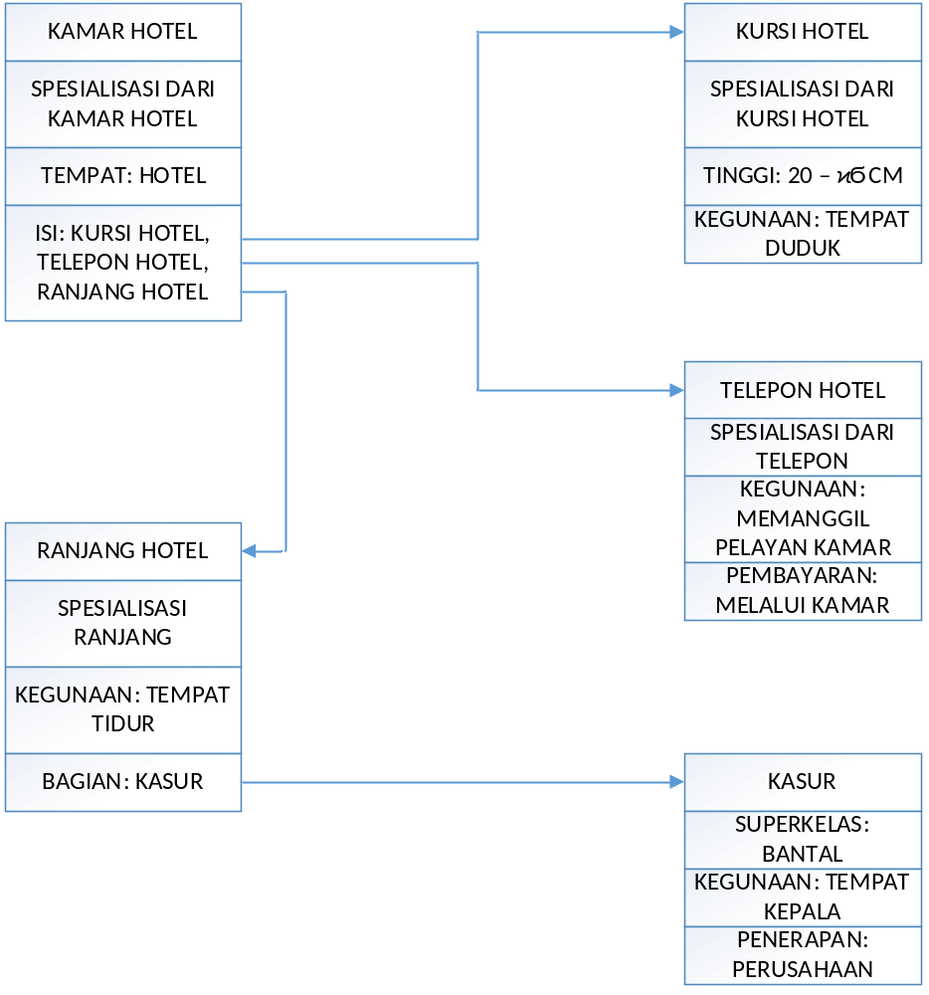
FRAME
SETIAP FRAME INDIVIDUAL DAPAT DIPANDANG SEBAGAI SEBUAH STRUKTUR DATA YANG DALAM BANYAK HAL MIRIP DENGAN RECORD YANG BERISI INFORMASI YANG RELEVAN DENGAN ENTITAS-ENTITAS STEREOTIPE

Slide 50
Otak manusia
SLOT-SLOT DALAM FRAME TERSEBUT BERISI INFORMASI SEPERTI:
INFORMASI IDENTIFIKASI FRAME
HUBUNGAN FRAME DENGAN FRAME LAIN
PENGGAMBARAN PERSYARATAN YANG DIBUTUHKAN FRAME
INFORMASI PROSEDURAL UNTUK MENGGUNAKAN STRUKTUR YANG DIGAMBARKAN
INFORMASI DEFAULT FRAME
INFORMASI BARU

Slide 51
Otak manusia
MEMORI JANGKA PANJANG FRAME BERFUNGSI UNTUK MENGINGAT SESUATU SECARA LEBIH DETAIL
MEMORI BISA MENYIMPAN INFORMASI DENGAN WAKTU YANG LAMA KARENA FRAME MERUPAKAN PERLUASAN DARI JARINGAN SEMANTIK
HANYA DENGAN MENGINGAT DEFAULT DARI INFORMASI YANG ADA BISA DITURUNKAN KE HAL-HAL YANG LEBIH DETAIL

Slide 52
Otak manusia
SCRIPT
PERBEDAAN FRAME DAN SRCIPT
FRAME MENGGAMBARKAN OBJEK SEDANGKAN SCRIPT INI MENGGAMBARKAN URUT-URUTAN PERISTIWA.
SCRIPT MENGGUNAKAN SLOT YANG BERISI INFORMASI TENTANG ORANG, OBJEK DAN TINDAKAN-TINDAKAN YANG TERJADI DALAM SUATU PERISTIWA.

Slide 53
Otak manusia
ELEMEN-ELEMEN DARI SCRIPT:
INPUT CONDITION, KONDISI YANG HARUS DIPENUHI SEBELUM TERJADI ATAU BERLAKU SESUATU PERISTIWA DALAM SCRIPT
TRACK, VARIASI YANG MUNGKIN TERJADI DALAM SUATU SCRIPT
PROP, BERISI OBJEK-OBJEK PENDUKUNG YANG DIGUNAKAN SELAMA PERISTIWA TERJADI
ROLE, PERAN YANG DIMAINKAN OLEH SESEORANG DALAM PERISTIWA
SCANE, ADEGAN YANG DIMAINKAN MERUPAKAN BAGIAN DARI SUATU PERISTIWA
OUTPUT, KONDISI YANG ADA SETELAH URUTAN PERISTIWA DALAM SUATU SCRIPT TERJADI

Slide 54
Otak manusia
PADA MEMORI JANGKA PANJANG TERDAPAT 3 FAKTOR PENTING:
STORE
FORGETTING
RETRIEVAL

Slide 55
Otak manusia
PADA MEMORI JANGKA PANJANG TERDAPAT 3 FAKTOR PENTING:
STORE, PROSES PENYIMPANAN INFORMASI PADA MEMORI JANGKA PANJANG TERJADI OLEH ADANYA PERPINDAHAN INFORMASI DARI MEMORI JANGKA PENDEK KE MEMORI JANGKA PANJANG KARENA ADANYA LATIHAN DARI PERULANGAN

Slide 56
Otak manusia
PADA MEMORI JANGKA PANJANG TERDAPAT 3 FAKTOR PENTING:
STORE
FORGETTING, KEHILANGAN INFORMASI PADA MEMORI JANGKA PANJANG DAPAT TERJADI SECARA BERTAHAP DIAKIBATKAN OLEH:
DECAY, DARI WAKTU KE WAKTU
INTERFERENCE, CAMPUR TANGAN ATAU GANGGUAN DARI INFORMASI BARU
EMOTION, EMOSI MENGINGINKAN INFORMASI MANA YANG HARUS TETAP ADA DAN MANA YANG HARUS DILUPAKAN

Slide 57
Otak manusia
PADA MEMORI JANGKA PANJANG TERDAPAT 3 FAKTOR PENTING:
STORE
FORGETTING
RETRIEVAL, INFORMASI YANG HILANG DAPAT DIKEMBALIKAN DENGAN CARA MEMANGGIL KEMBALI (RECALL) DAN MENGENAL KEMBALI (RECOGNITION)

Slide 58
MEMORI PADA HCI
INTERNAL MEMORY
MEMORI YANG DIMILIKI MANUSIA (OTAK)
EXTERNAL MEMORY
MEMORI YANG DIMILIKI OLEH KOMPUTER

Slide 59
BELAJAR
SALAH SATU UPAYA UNTUK MENINGKATKAN MEMORI JANGKA PANJANG ADALAH DENGAN BELAJAR (LEARNING)
MANUSIA BISA PINTAR DAN MENGUASAI INFORMASI DENGAN MEMPELAJARI SESUATU YANG TIDAK MEREKA KETAHUI
SETELAH MEMPELAJARI SESUATU, SECARA BERTAHAP INFORMASI YANG DIDAPATKANNYA AKAN DISIMPAN DI DALAM MEMORI JANGKA PANJANG

Slide 60
BERPIKIR
BERPIKIR (THINKING) MERUPAKAN SESUATU YANG DIMILIKI MANUSIA UNTUK MEMBEDAKAN INFORMASI, MENYELESAIKAN MASALAH DAN MEMPERTIMBANGKANNYA
BERPIKIR MERUPAKAN SUATU REPRESENTASI PENGETAHUAN
LOGIKA ADALAH BENTUK REPRESENTASI PENGETAHUAN
PADA DASARNYA PROSES LOGIKA ADALAH PROSES MEMBENTUK KESIMPULAN ATAU MENARIK SUATU INFERENSI BERDASARKAN FAKTA YANG TELAH ADA

Slide 61
BERPIKIR
INPUT DARI PROSES LOGIKA BERUPA PREMIS ATAU FAKTA-FAKTA YANG DIAKUI KEBENARANNYA SEHINGGA DENGAN MELAKUKAN PENALARAN PADA PROSES LOGIKA MAKA AKAN DAPAT DIBENTUK SUATU INFERENSI ATAU KESIMPULAN YANG BENAR

Slide 62
ASPEK-ASPEK KOMPUTER

Slide 63
KOMPUTER
KOMPUTER MERUPAKAN SUATU ALAT ELEKTRONIK YANG MAMPU MELAKUKAN BERBAGAI TUGAS, YAITU:
MENERIMA INPUT
MEMPROSES INPUT SESUAI PERINTAH
MENYIMPAN PERINTAH-PERINTAH DAN HASIL DARI PENGOLAHAN
MENYEDIAKAN OUTPUT DALAM BENTUK INFORMASI
MEMBERIKAN INFORMASI
BEKERJA SECARA OTOMATIS

Slide 64
KOMPUTER
KOMPUTER TERDIRI DARI BEBERAPA KOMPONEN:
INPUT DEVICE
OUTPUT DEVICE
MEMORY
PROCESSING

Slide 65
KOMPUTER
MASUKAN DAN KELUARAN
DIRECT INPUT
MASUKAN LANGSUNG
MOUSE, KEYBOARD
INDIRECT INPUT
MASUKAN TIDAK LANGSUNG
SCANNER, NETWORK

Slide 66
KOMPUTER
PERALATAN MASUKAN TEKS:
KEYBOARD
KEYBOARD JARI
KITTY
CURSOR KEY
PHONE PAD
NUMERIC KEYPAD
TOMBOL FUNGSI

Slide 67
KOMPUTER
PENGENALAN TULISAN TANGAN
CARA LAIN UNTUK MEMASUKKAN TEKS KE KOMPUTER ADALAH DENGAN TEKNOLOGI PENGENALAN TULISAN (HANDWRITTING RECOGNITION)
PENGENALAN TULISAN TANGAN MEMILIKI PERMASALAHAN DALAM MENDAPATKAN SEMUA INFORMASI YANG BERGUNA, SEPERTI:
ALUR GORESAN, TEKANAN, PERBEDAAN PENULISAN GABUNGAN KE DALAM HURUF-HURUF YANG TERPISAH, INTERPRETASI HURUF-HURUF SECARA INDIVIDU

Slide 68
KOMPUTER
PENGENALAN UCAPAN
PENGENALAN UCAPAN (SPEECH RECOGNITION) MERUPAKAN TEKNOLOGI DI MANA UNTUK MENGETIKKAN TEKS ORANG TIDAK MEMERLUKAN KEYBOARD KARENA SISTEM SUDAH DIDESAIN SECARA OTOMATIS UNTUK MENGERJAKAN SESUATU DENGAN PERINTAH SUARA

Slide 69
KOMPUTER
PIRANTI PENUNJUK 2D
MOUSE
TRACKBALL
JOYSTICK
EYEGAZE
TOUCHSCREEN

Slide 70
KOMPUTER
LAYAR SENTUH
PENA CAHAYA
TABLET DIGITAL
PIRANTI PENUNJUK 3d
VIRTUAL REALITY
PIRANTI INPUT MULTIFUNGSI
KAMERA DIGITAL, VOICE RECORDER, REMOTE CONTROL, VIDEO CONFERENCE
MASUKAN BIOMETRIK
SIDIK JARI, GEOMETRI TANGAN, BIOMETRIK MATA,

Slide 71
KOMPUTER
PIRANTI KELUARAN
PIRANTI KELUARAN VISUAL
LCD SCREEN
PIRANTI KELUARAN AUDIO
PIRANTI CETAK
FONT
PEMINDAI
PEMBACA OPTIK

Slide 72
KOMPUTER
MEMORI
MEDIA PENYIMPANAN
KOMPRESI
TEKNOLOGI JARINGAN

Slide 73
INTERAKSI MANUSIA DAN KOMPUTER
TERMINOLOGI INTERAKSI
SIKLUS INTERAKSI
KERANGKA KERJA INTERAKSI
ERGONOMI
PRINSIP-PRINSIP ERGONOMI
GAYA INTERAKSI

Slide 74
INTERAKSI MANUSIA DAN KOMPUTER
TERMINOLOGI INTERAKSI
DOMAIN
SUATU AREA KEAHLIAN DAN PENGETAHUAN PADA KEGIATAN DUNIA NYATA
GOAL
MENGINGINKAN HASIL DARI SUATU TASK (TUGAS)
TASK
MERUPAKAN OPERASI UNTUK MEMANIPULASI MUATAN DARI DOMAIN

Slide 75
INTERAKSI MANUSIA DAN KOMPUTER
TERMINOLOGI INTERAKSI
INTENTION
AKSI KHUSUS UNTUK MENEMUKAN TUJUAN YANG DIINGINKAN
TASK ANALYSIS
IDENTIFIKASI RUANG MASALAH YANG BERKAITAN DENGAN DOMAIN, TUJUAN, TUGAS DAN MAKSUD

Slide 76
INTERAKSI MANUSIA DAN KOMPUTER
TERMINOLOGI INTERAKSI
SYSTEM
APLIKASI KOMPUTER
TASK LANGUAGE
BAHASA USER, MENJELASKAN ATRIBUT DOMAINYANG RELEVAN TERHADAP KONDISI PENGGUNA
CORE LANGUAGE
BAHASA SISTEM YANG MENJELASKAN ATRIBUT DOMAIN YANG RELEVAN TERHADAP KONDISI SISTEM

Slide 77
INTERAKSI MANUSIA DAN KOMPUTER
SIKLUS INTERAKSI
SIKLUS INTERAKSI DIBAGI MENJADI 2: EKSEKUSI & EVALUASI
BAGIAN INI DIBAGI MENJADI 7 KOMPONEN:
MENETAPKAN TUJUAN
MEMBENTUK INTENTION
MENETAPKAN RANGKAIAN AKSI

Slide 78
INTERAKSI MANUSIA DAN KOMPUTER
MELAKSANAKAN AKSI
MELIHAT KONDISI SISTEM
MENGINTERPRESTASIKAN KONDISI SISTEM
MENGEVALUASI KONDISI SISTEM SEHUBUNGAN DENGAN GOAL DAN INTENTION

Slide 79
INTERAKSI MANUSIA DAN KOMPUTER
GAYA INTERAKSI
SECARA UMUM TERDAPAT BERBAGAI MACAM GAYA INTERAKSI:
COMMAND LINE INTERFACE
MENUS
NATURAL LANGUAGE
QUESTION/ANSWER

Slide 80
INTERAKSI MANUSIA DAN KOMPUTER
GAYA INTERAKSI
SECARA UMUM TERDAPAT BERBAGAI MACAM GAYA INTERAKSI:
QUERIES
FORM-FILLING AND SPREADSHEETS
WIMP
POINT AND CLICK

